Slide 1
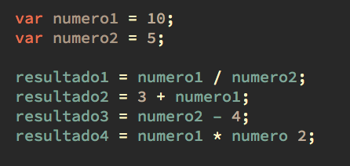
JAVASCRIPT
Operadores
Matemáticos, javascript permite realizar manipulaciónes matemáticas sobre el valor de las variables numéricas. Los operadores definidos son: suma (+), resta (-), multiplicación (*) y división (/).

Slide 2
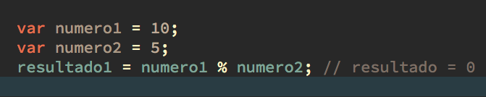
JAVASCRIPT
Operadores
Matemáticos, ademas de los operadores básicos, javascript define otro operador, se trata de “módulo”, que calcula el resto de la división entera de dos números. Por ejemplo si se divide 10 y 5, la división es exacta y da resultado 2. El resto de la división es 0, por lo que el módulo de 10 y 5 es 0.

Slide 3
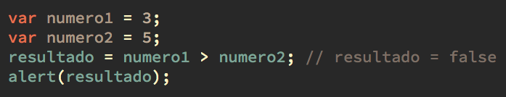
JAVASCRIPT
Operadores
Relacionales, Los operadores relacionales definidos por JavaScript son idénticos a los que definen las matemáticas: mayor que (>), menor que (<), mayor o igual (>=), menor o igual (<=), igual que (==) y distinto de (!=)

Slide 4
JAVASCRIPT
Estructuras de control de flujo
Instrucciones del tipo “si se cumple esta condición, hazlo; si no se cumple, haz esto otro”. También existen instrucciones del tipo “repite esto mientras se cumpla esta condición”.
Si se utilizan estructuras de control de flujo, los programas dejan de ser una sucesión lineal de instrucciones para convertirse en programas inteligentes que pueden tomar decisiones en función del valor de las variables.

Slide 5
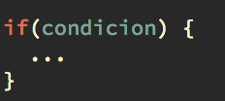
JAVASCRIPT
Estructuras de control de flujo
Estructura if, La estructura más utilizada en JavaScript y en la mayoría de lenguajes de programación es la estructura if. Se emplea para tomar decisiones en función de una condición. Su definición formal es:

Slide 6
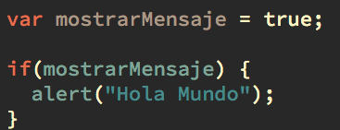
JAVASCRIPT
Estructuras de control de flujo
Si la condición se cumple (es decir, si su valor es true) se ejecutan todas las instrucciones que se encuentran dentro de {...}. Si la condición no se cumple (es decir, si su valor es false) no se ejecuta ninguna instrucción contenida en {...} y el programa continúa ejecutando el resto de instrucciones del script.

Slide 7
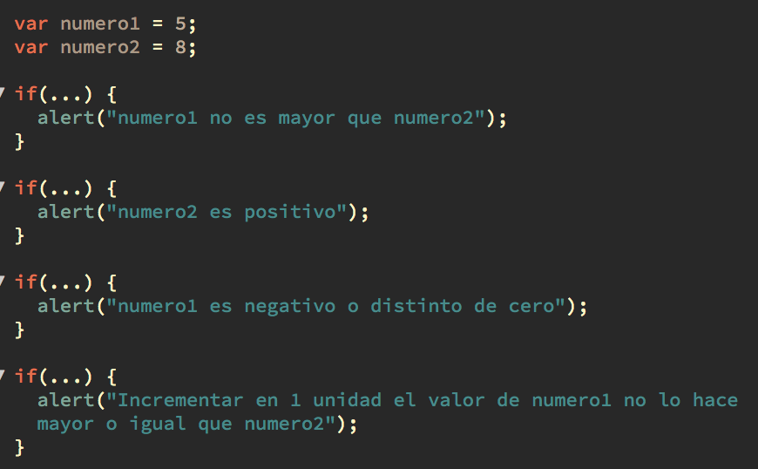
JAVASCRIPT
Estructuras de control de flujo
Ejercicio:
Completar las condiciones de los if del siguiente script para que los mensajes de los alert() se muestren siempre de forma correcta:

Slide 8
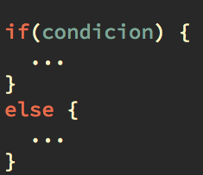
JAVASCRIPT
Estructuras de control de flujo
Estructura if…else, las condiciones suelen ser del tipo "si se cumple esta condición, hazlo; si no se cumple, haz esto otro".

Slide 9
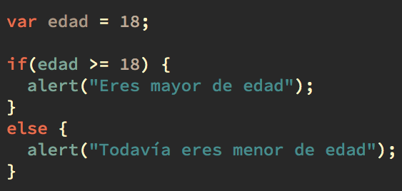
JAVASCRIPT
Estructuras de control de flujo
Si la condición se cumple (es decir, si su valor es true) se ejecutan todas las instrucciones que se encuentran dentro del if(). Si la condición no se cumple (es decir, si su valor es false) se ejecutan todas las instrucciones contenidas en else { }.

Slide 10
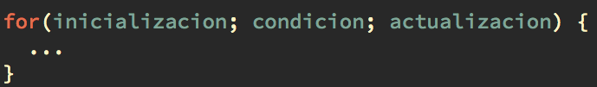
JAVASCRIPT
Estructuras de control de flujo
for, permite realizar repeticiones (también llamadas bucles) de una forma muy sencilla. No obstante, su definición formal no es tan sencilla como la de if()

Slide 11
JAVASCRIPT
Estructuras de control de flujo
La idea del funcionamiento de un bucle for es la siguiente: "mientras la condición indicada se siga cumpliendo, repite la ejecución de las instrucciones definidas dentro del for. Además, después de cada repetición, actualiza el valor de las variables que se utilizan en la condición".

Slide 12
JAVASCRIPT
Estructuras de control de flujo
La "inicialización" es la zona en la que se establece los valores iniciales de las variables que controlan la repetición.
La "condición" es el único elemento que decide si continua o se detiene la repetición.
La "actualización" es el nuevo valor que se asigna después de cada repetición a las variables que controlan la repetición.

Slide 13
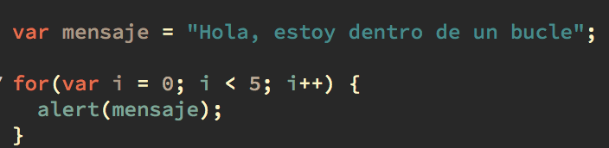
JAVASCRIPT
Estructuras de control de flujo
La "inicialización" es la zona en la que se establece los valores iniciales de las variables que controlan la repetición.
La "condición" es el único elemento que decide si continua o se detiene la repetición.
La "actualización" es el nuevo valor que se asigna después de cada repetición a las variables que controlan la repetición.

Slide 14
JAVASCRIPT
Estructuras de control de flujo
Ejercicio:
* El factorial de un número entero n es una operación matemática que consiste en multiplicar todos los factores n x (n-1) x (n-2) x ... x 1.
Así, el factorial de 5 (escrito como 5!) es igual a:
5! = 5 x 4 x 3 x 2 x 1 = 120
Utilizando la estructura for, crear un script que calcule el factorial de un número entero

Slide 15

JAVASCRIPT
Funciones y propiedades básicas de JavaScript
Funciones útiles para cadenas de texto, útiles para el manejo de cadenas de texto
* length, calcula la longitud de una cadena de texto (el número de caracteres que la forman)

Slide 16
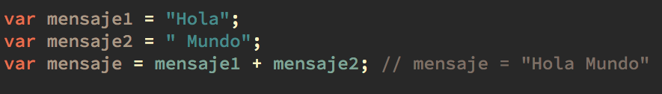
JAVASCRIPT
Funciones y propiedades básicas de JavaScript
* +, se emplea para concatenar varias cadenas de texto

Slide 17
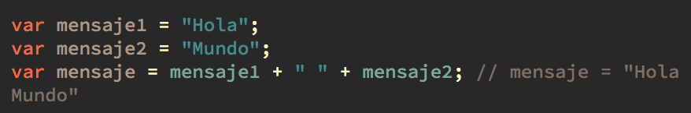
JAVASCRIPT
Funciones y propiedades básicas de JavaScript
* Los espacios en blanco se pueden añadir al final o al principio de las cadenas y también se pueden indicar forma explícita:

Slide 18

JAVASCRIPT
Funciones y propiedades básicas de JavaScript
* toUpperCase(), transforma todos los caracteres de la cadena a sus correspondientes caracteres en mayúsculas:

Slide 19

JAVASCRIPT
Funciones y propiedades básicas de JavaScript
* toLowerCase(), transforma todos los caracteres de la cadena a sus correspondientes caracteres en minúsculas:

Slide 20

JAVASCRIPT
Funciones y propiedades básicas de JavaScript
* charAt(posicion), obtiene el carácter que se encuentra en la posición indicada:

Slide 21
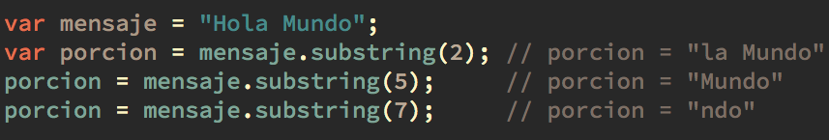
JAVASCRIPT
Funciones y propiedades básicas de JavaScript
* substring(inicio, final), extrae una porción de una cadena de texto. El segundo parámetro es opcional. Si sólo se indica el parámetro inicio, la función devuelve la parte de la cadena original correspondiente desde esa posición hasta el final:

Slide 22
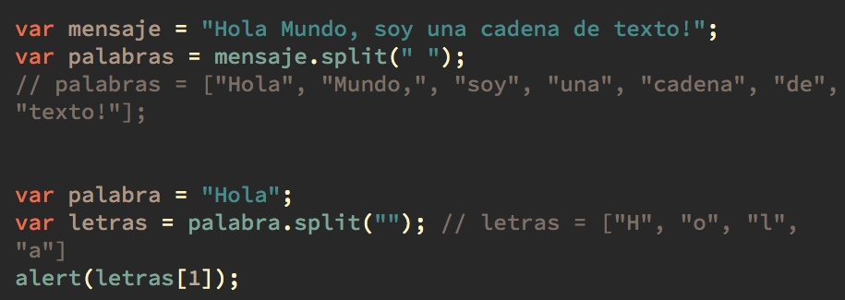
JAVASCRIPT
Funciones y propiedades básicas de JavaScript
* split(separador), convierte una cadena de texto en un array de cadenas de texto. La función parte la cadena de texto determinando sus trozos a partir del carácter separador indicado:

Slide 23
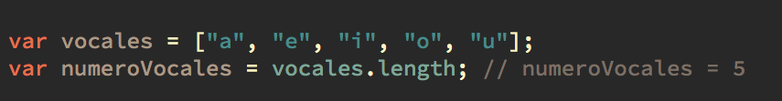
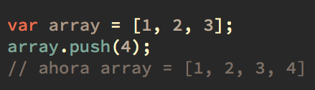
JAVASCRIPT
Funciones y propiedades básicas de JavaScript
Funciones útiles para arrays
* length, calcula el número de elementos de un array
* push(), añade un elemento al final del array. El array original se modifica y aumenta su longitud en 1 elemento.

Slide 24
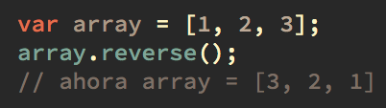
JAVASCRIPT
Funciones y propiedades básicas de JavaScript
Funciones útiles para arrays
* reverse(), modifica un array colocando sus elementos en el orden inverso a su posición original:

Slide 25
JAVASCRIPT
Funciones
Cuando se desarrolla una aplicación compleja, es muy habitual utilizar una y otra vez las mismas instrucciones. Un script para una tienda de comercio electrónico por ejemplo, tiene que calcular el precio total de los productos varias veces, para añadir los impuestos y los gastos de envío.
Las funciones tanto en JavaScript como en el resto de lenguajes de programación son un conjunto de instrucciones que se agrupan para realizar una tarea concreta y que se pueden reutilizar fácilmente.

Slide 26
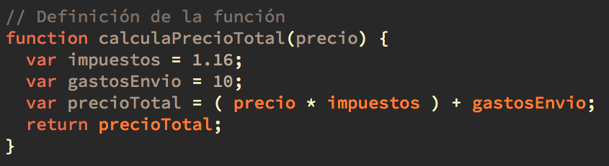
JAVASCRIPT
Funciones
A continuación se muestra un ejemplo de una función que calcula el precio total de un producto a partir de su precio básico:

Slide 27
JAVASCRIPT
Funciones
Ejercicios:
1.- Escribir el código de una función a la que se pasa como parámetro un número entero y devuelve como resultado una cadena de texto que indica si el número es par o impar. Mostrar por pantalla el resultado devuelto por la función.
2.- Definir una función que muestre información sobre una cadena de texto que se le pasa como argumento. A partir de la cadena que se le pasa, la función determina si esa cadena está formada sólo por mayúsculas, sólo por minúsculas o por una mezcla de ambas.

